Slide 1

Интерактивная дидактическая игра
по финансовой грамотности для детей среднего дошкольного возраста
«Дошкольник-финансист»
Шатихина О.В., воспитатель средней группы
МДОУ «Детский сад Улыбка

Slide 2


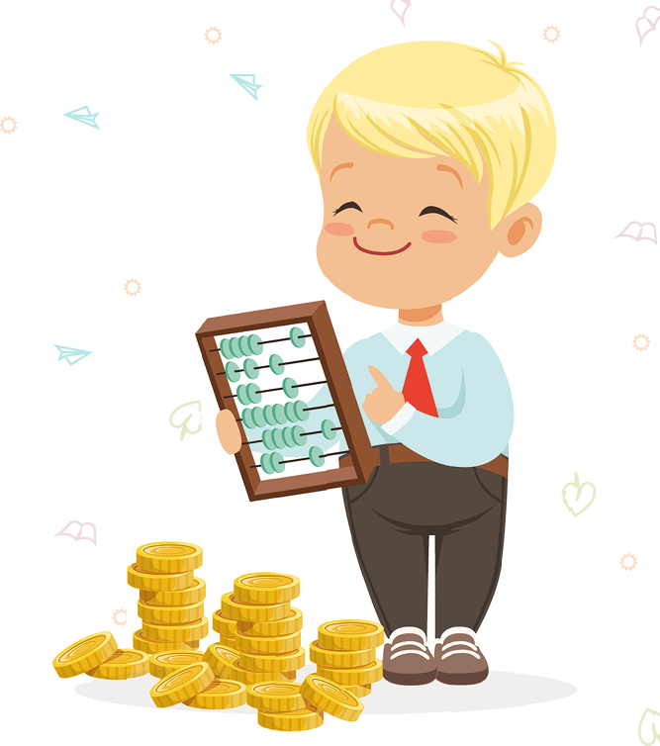
На монету нажимай, задание выбирай!
«Доскажи
словечко»
Финансовые задачки
«Четвертый лишний»
Финансовые ребусы
Финансовые вопросы
Финансовые сказки

Slide 3
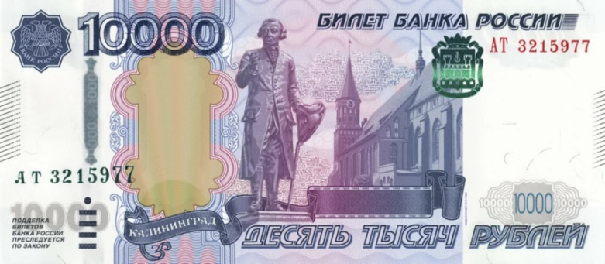





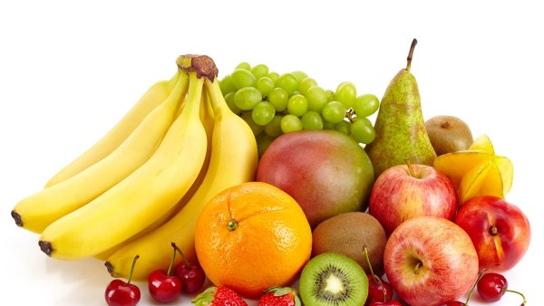

Выбери предметы, которые можно купить за деньги

Slide 4
Выбери предметы, которые за деньги не купишь

Slide 5
«Доскажи словечко»
Эта резвая купчиха поступает очень лихо!
В телевизор залезает
И товары предлагает:
От компьютеров до хлама.
Имя у нее …
Это крупный магазин,
У него не счесть витрин.
Всё найдётся на прилавке -
От одежды до булавки.
На товаре быть должна
Обязательно…
Всё, что в жизни продаётся,
Одинаково зовётся:
И крупа, и самовар
Называется ...
За сметану, хлеб и сыр
В кассе чек пробьёт ...

Slide 6
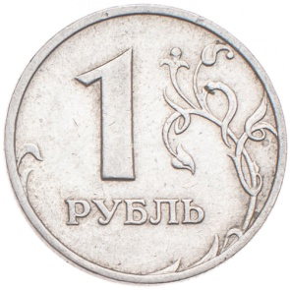
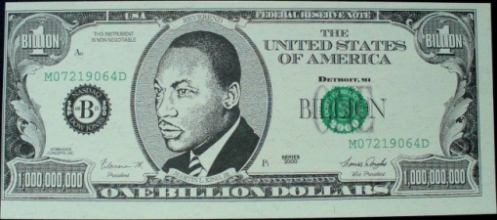
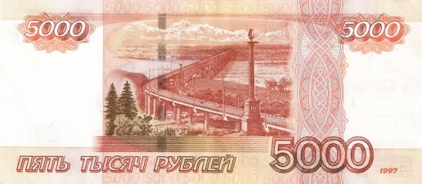
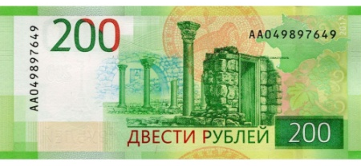
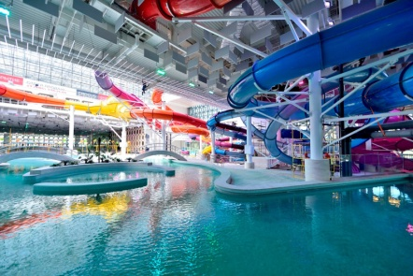
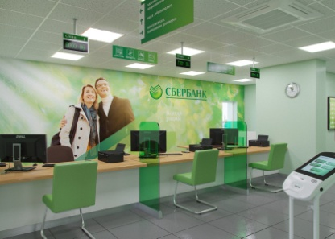
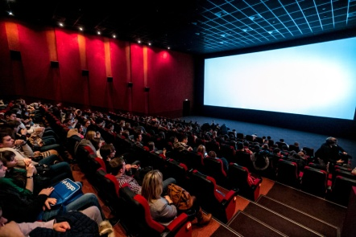
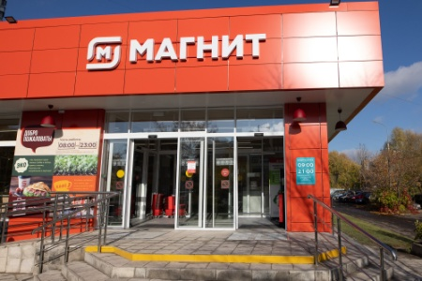
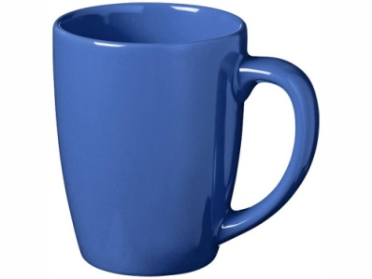
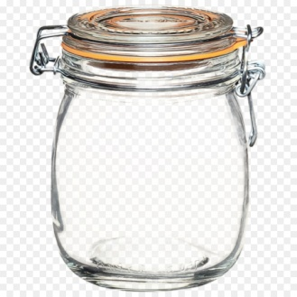
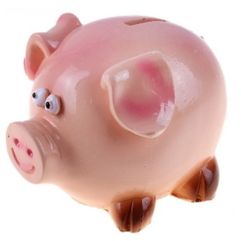
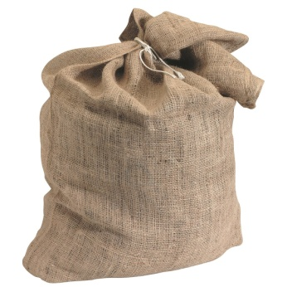
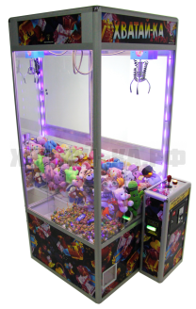
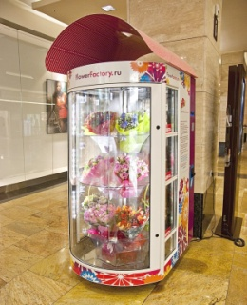
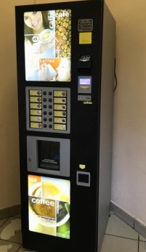
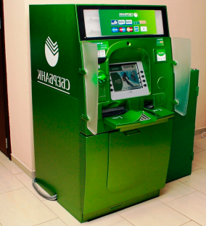
«Четвертый лишний»

Slide 7
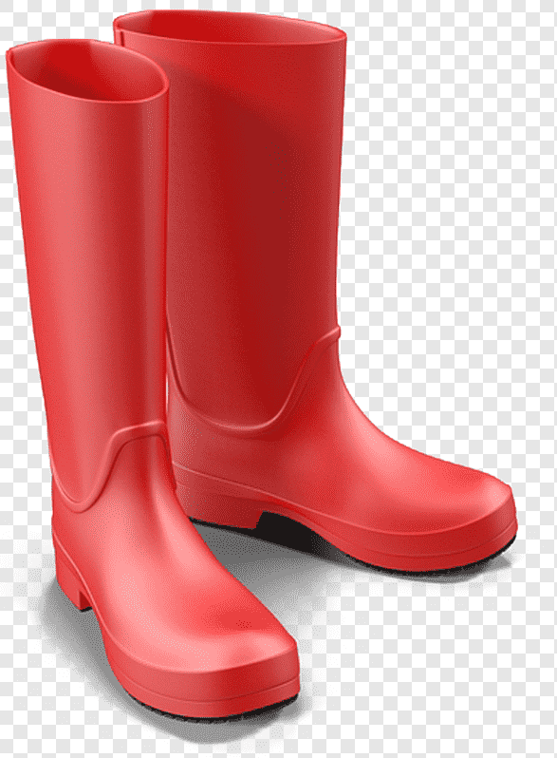
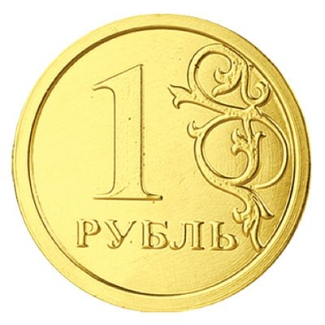
«Финансовые сказки»
Что нашла Муха, когда пошла по полю в сказке «Муха-Цокотуха»?

Slide 8
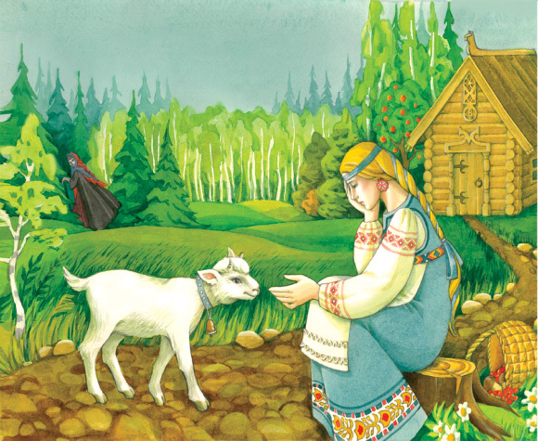
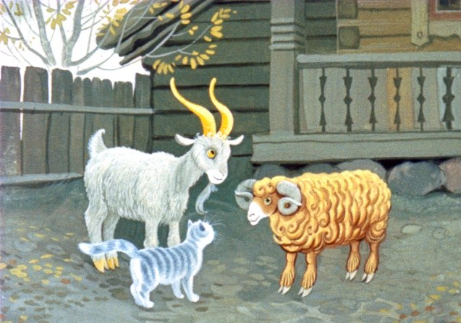
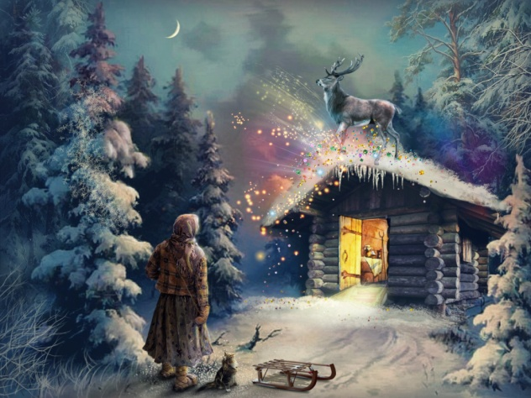
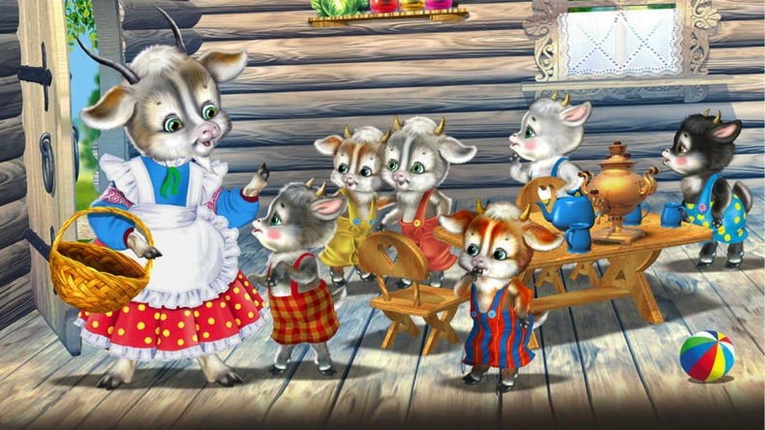
Назови сказку о волшебном олене, у которого было особенное копытце, с помощью которого можно добывать драгоценные камни.

Slide 9
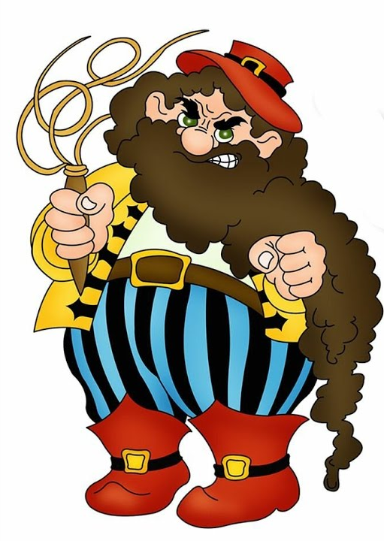
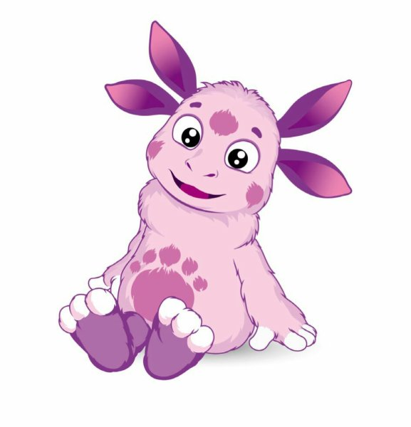
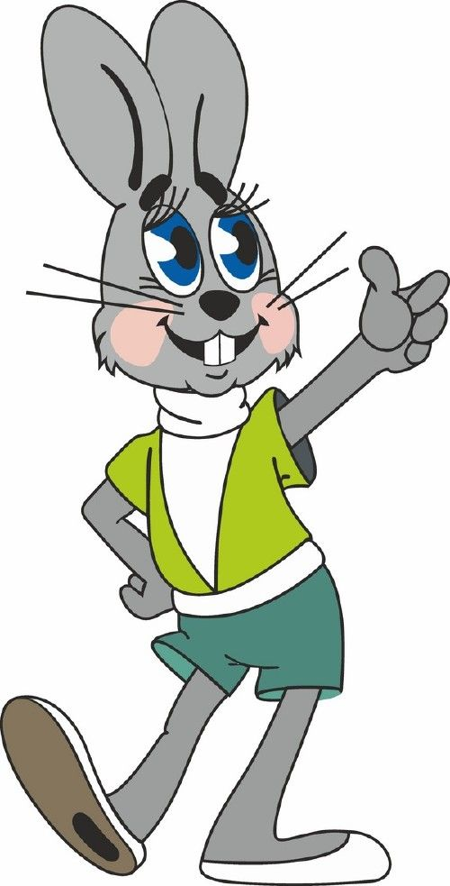
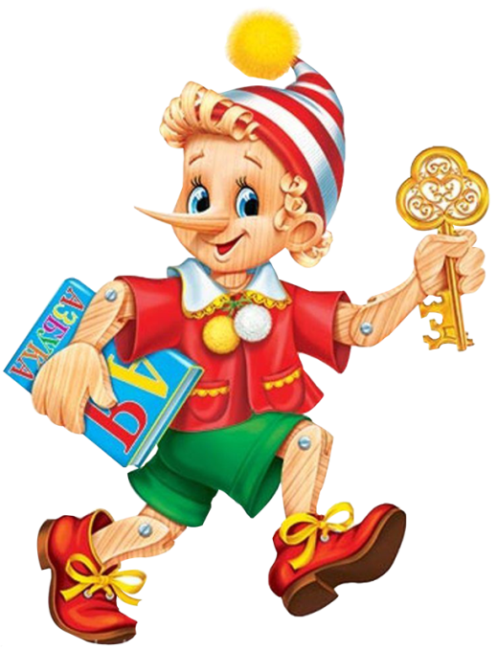
Как зовут героя сказки, который закопал 5 золотых монет на Поле Чудес в Стране Дураков, чтобы вырастить золотое дерево?

Slide 10
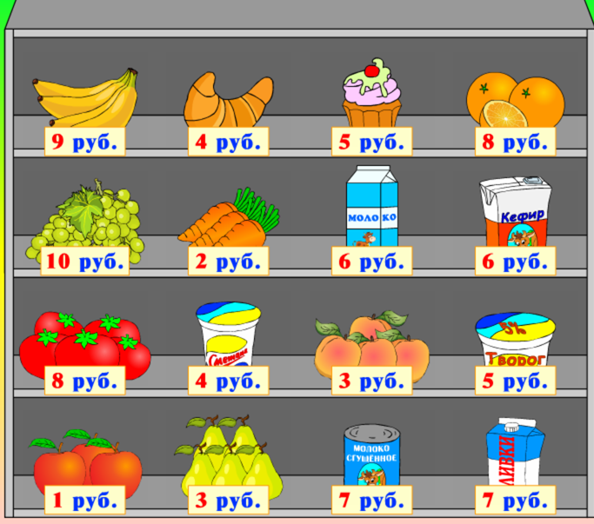
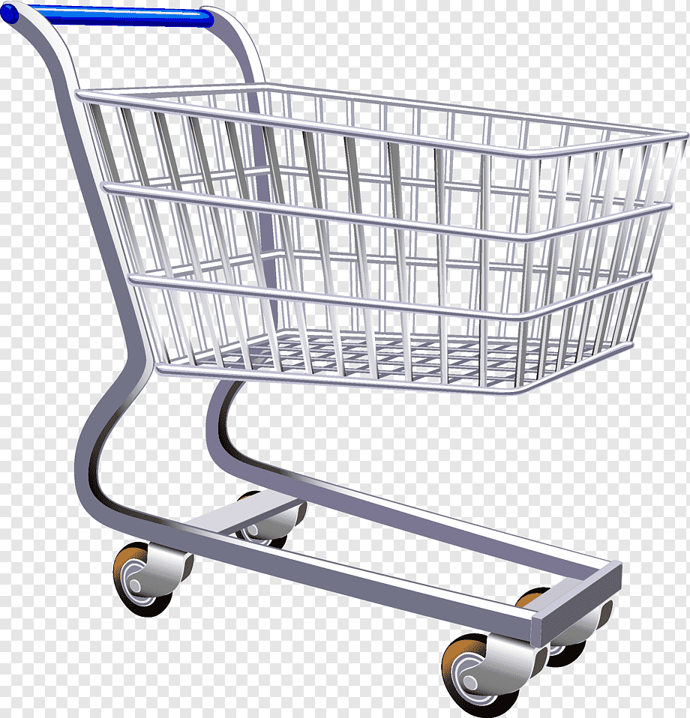
«Финансовые задачи»
У тебя есть 10 рублей, что ты можешь купить? А если 20 рублей?

Slide 11
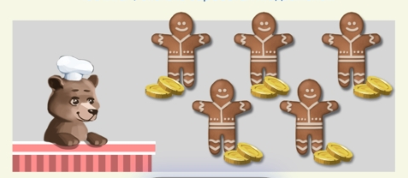
Медвежонок в воскресенье на ярмарке продал 5 имбирных печений. С каждого печенья он зарабатывает по 2 монеты. Посчитай, сколько заработал медвежонок.

Slide 12
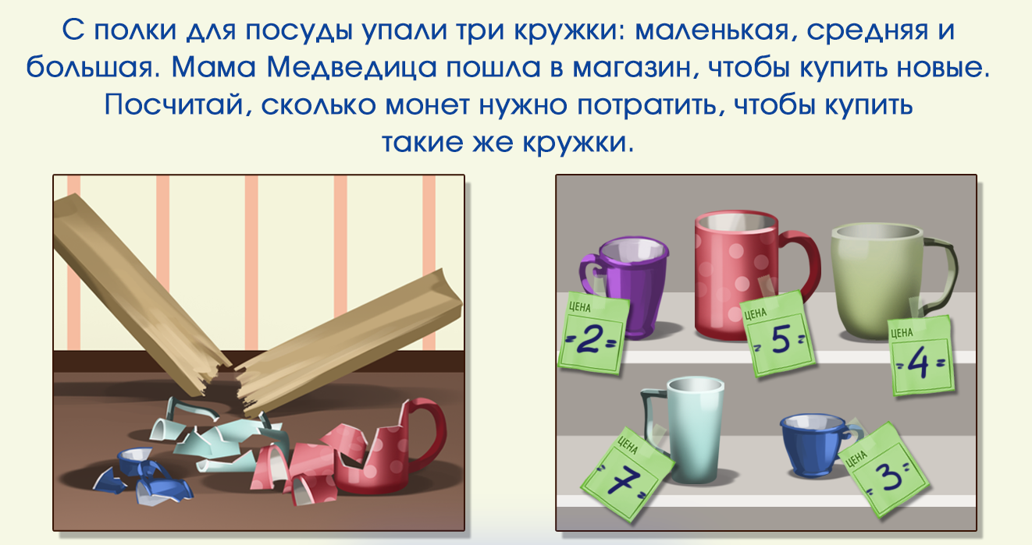
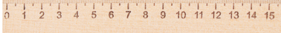

Slide 13
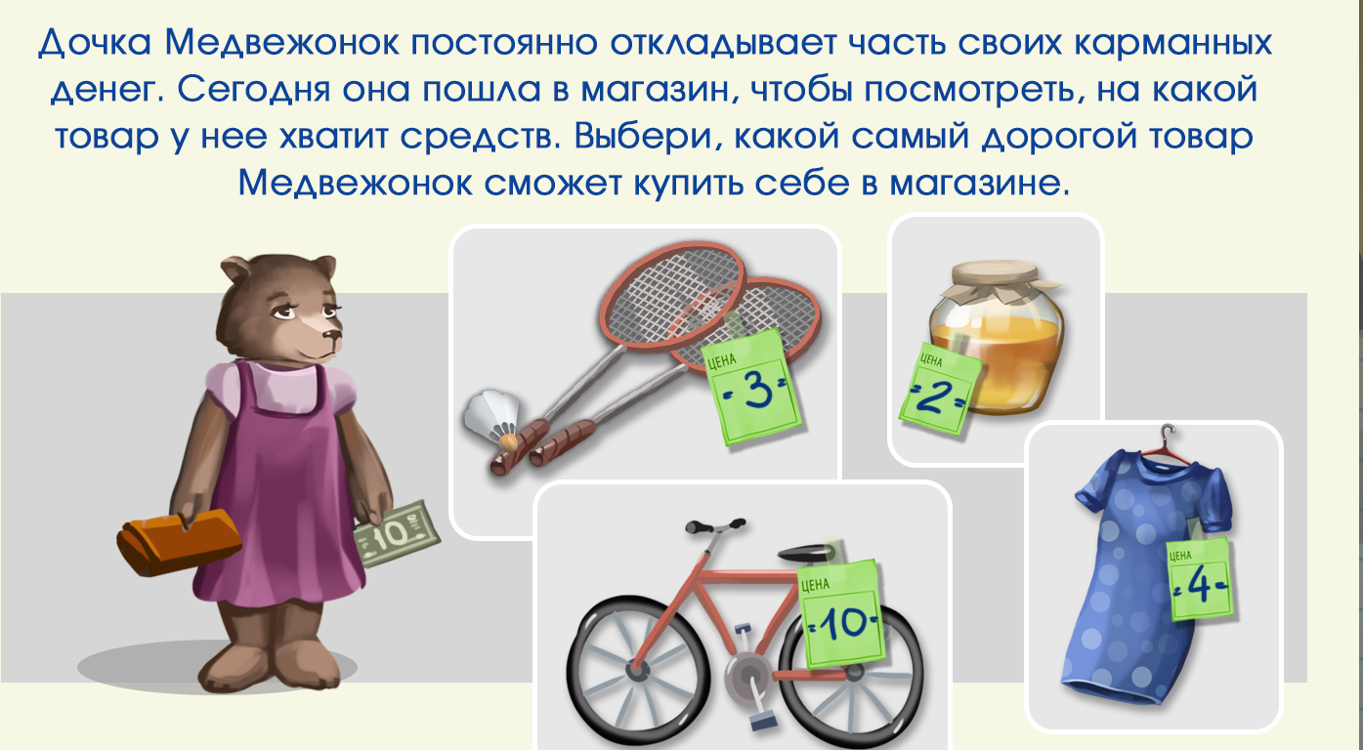

Slide 14
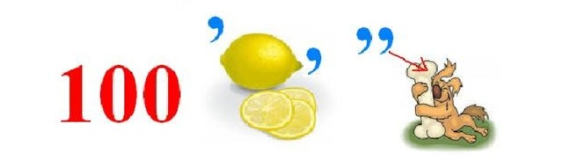

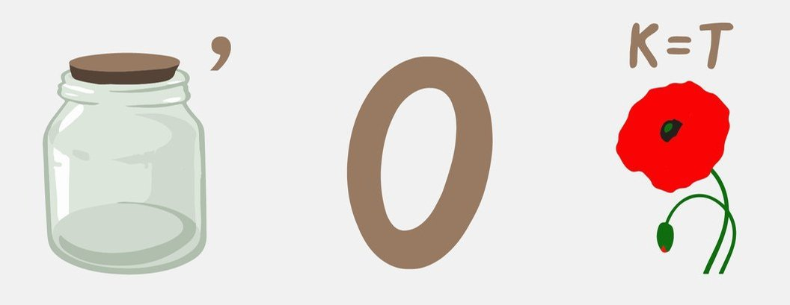
«Финансовые ребусы»

